Slide 1


Slide 2




Inovação Disruptiva
Combustível de Transição Energética

Slide 3
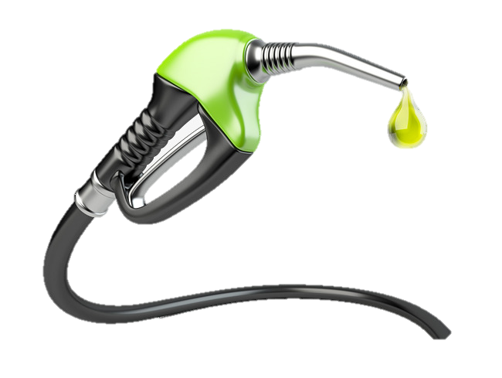

DEPENDÊNCIA MUNDIAL DO COMBUSTÍVEL
Menos de 1% dos veículos no mundo são elétricos
72% da energia utilizada é combustível fóssil
Consumimos 100 milhões de barris por dia
42 milhões de T GEE / dia para uso de combustível
https://www.iea.org/publications/freepublications/publication/GECO2017.pdf
https://www.publico.es/sociedad/tecnologia-tres-millones-1280-millones-vehiculos-mundo-son-electricos.html

Slide 4
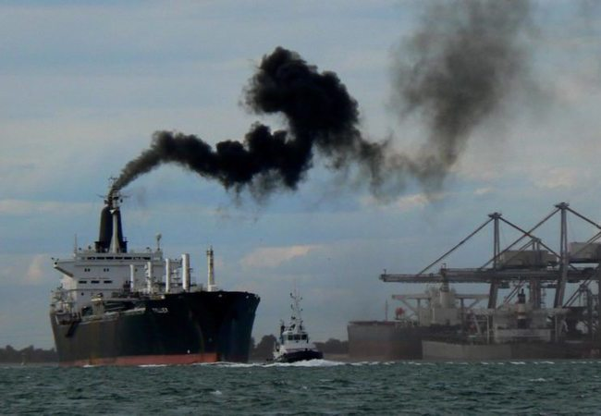



O SETOR ENERGÉTICO NO MUNDO
NOVOS ACORDOS
Incremento no Consumo de Combustível
Acordo de Paris, MARPOL e ODS
Acordo de Paris 195 países participantes CO2
Reduzir Emissões de Óxidos de Enxofre (Sox)
Reduzir Emissões de Óxidos de Nitrogênio (Nox)
Reduzir Emissões de Material Particulado (PM)
Implementar Objetivos de Desenvolvimento Sustentável

Slide 5





O que é o ?
É um catalisador baseado em nanotecnologia líquida que é agregado aos combustíveis fósseis na proporção de 1/20.000 (50ppm), atua através de sua estrutura molecular, sem modificar suas características físico-químicas, permitindo uma combustão mais limpa e completa objetivando:
Aprovado por:
Environmental Protection Agency
Aumentar a eficiência energética do combustível em + 7%
Reduzir as emissões de gases de efeito estufa em 7%
Reduzir as emissões de partículas PM 2.5 em 30%
Reduzir as emissões de carbono negro em 30%
Reduzir as emissões dos demais poluentes em 50%
Texas Commission Environmental Quality

Slide 6
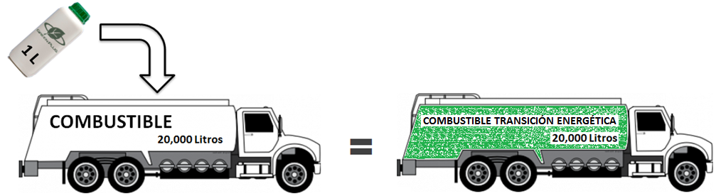
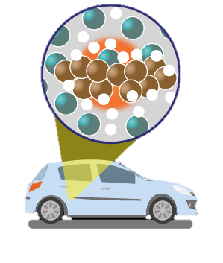
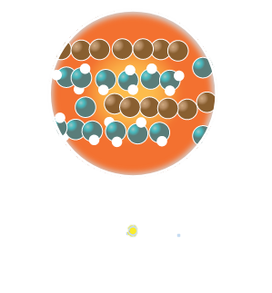

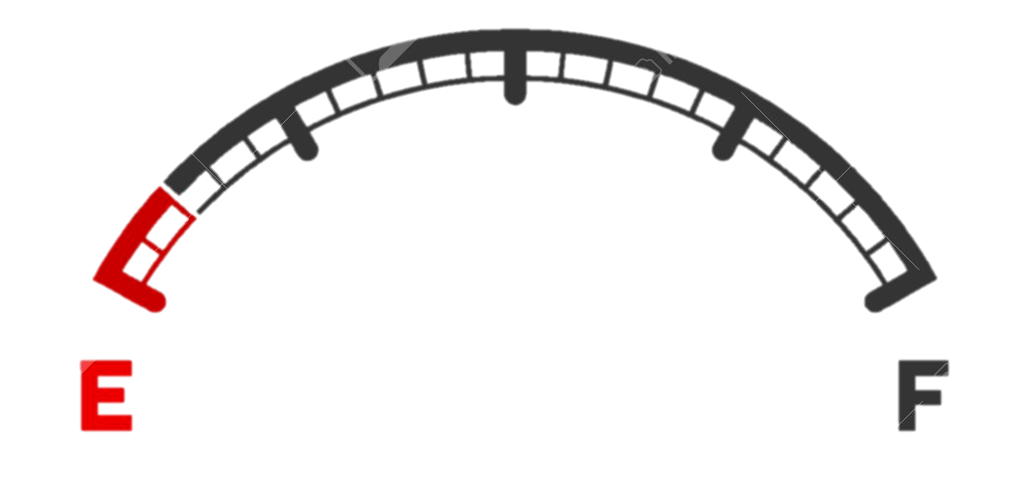

O QUE É O COMBUSTÍVEL DE TRANSIÇÃO ENERGÉTICA?
Combustível de Transição Energética, é aquele cuja estrutura molecular garante uma melhor oxigenação, obtendo combustão de maior Eficiência Energética e menor Emissão de Gases Poluentes para a atmosfera, sem alterar as propriedades físicas e químicas dos combustíveis.
Como se obtém ?
1:20.000
7%
50%
30%
7%
Eficiência
Poluentes
Carbono Negro
Gases do Efeito Estufa

Slide 7


A ORIGEM

Slide 8


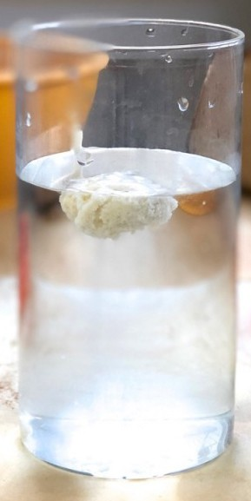
O Catalisador Que Transforma O Combustível
Green Plus:
Catalisador homogêneo que reduz a energia de ativação necessária para que a reação de combustão ocorra. O resultado disso é uma reação mais completa, que por sua vez resulta em menos emissões de carbono e melhor desempenho.
Energia de Ativação (n) QUÍMICA:
A mínima quantidade de energia necessária para iniciar uma reação. Conceito formulado pelo químico vencedor do Prêmio Nobel Svante Arrhenius em 1889.
Catalisador (n) QUÍMICA:
Substância que pode causar uma mudança na taxa de uma reação química sem ser consumida na reação.
Catalisadores na natureza:
O corpo humano produz uma enzima na saliva chamada ptialina para facilitar a hidrólise do amido em açúcares simples instantaneamente. Sem ptialina, essa reação duraria semanas.
Sem o catalisador na saliva, o pão levaria até duas semanas para se converter em amido e açúcar digestíveis.

Slide 9

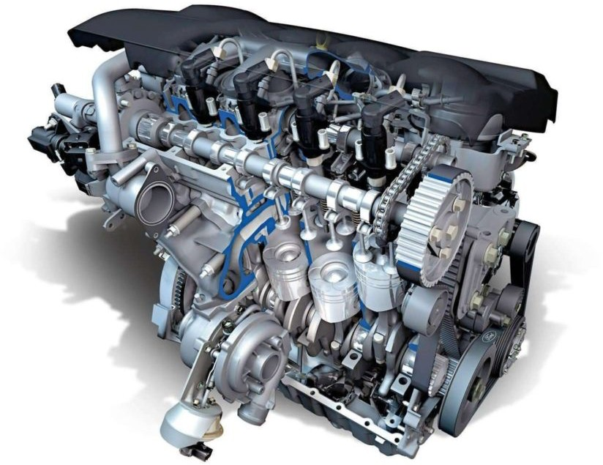
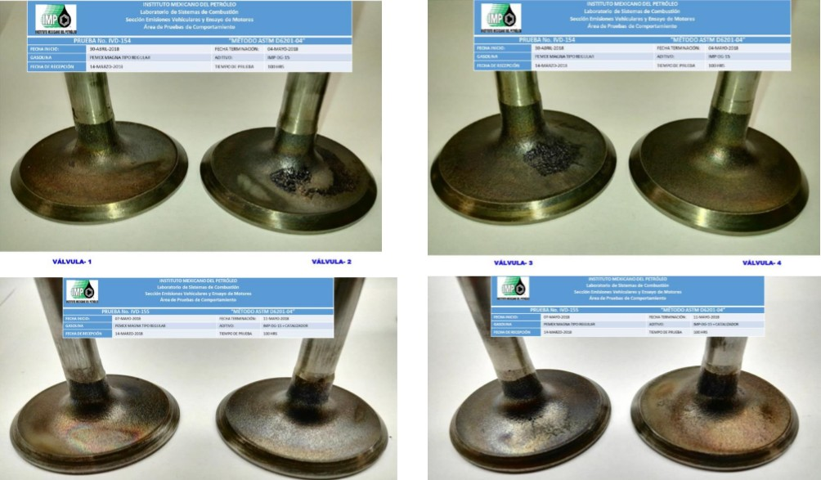

GREEN PLUS INNOVATION
IVD ASTM D 6201-04 CARBON DEPOSITS
Regular Gasoline
Regular Gasoline + Green Plus
Functional Benefits

Slide 10
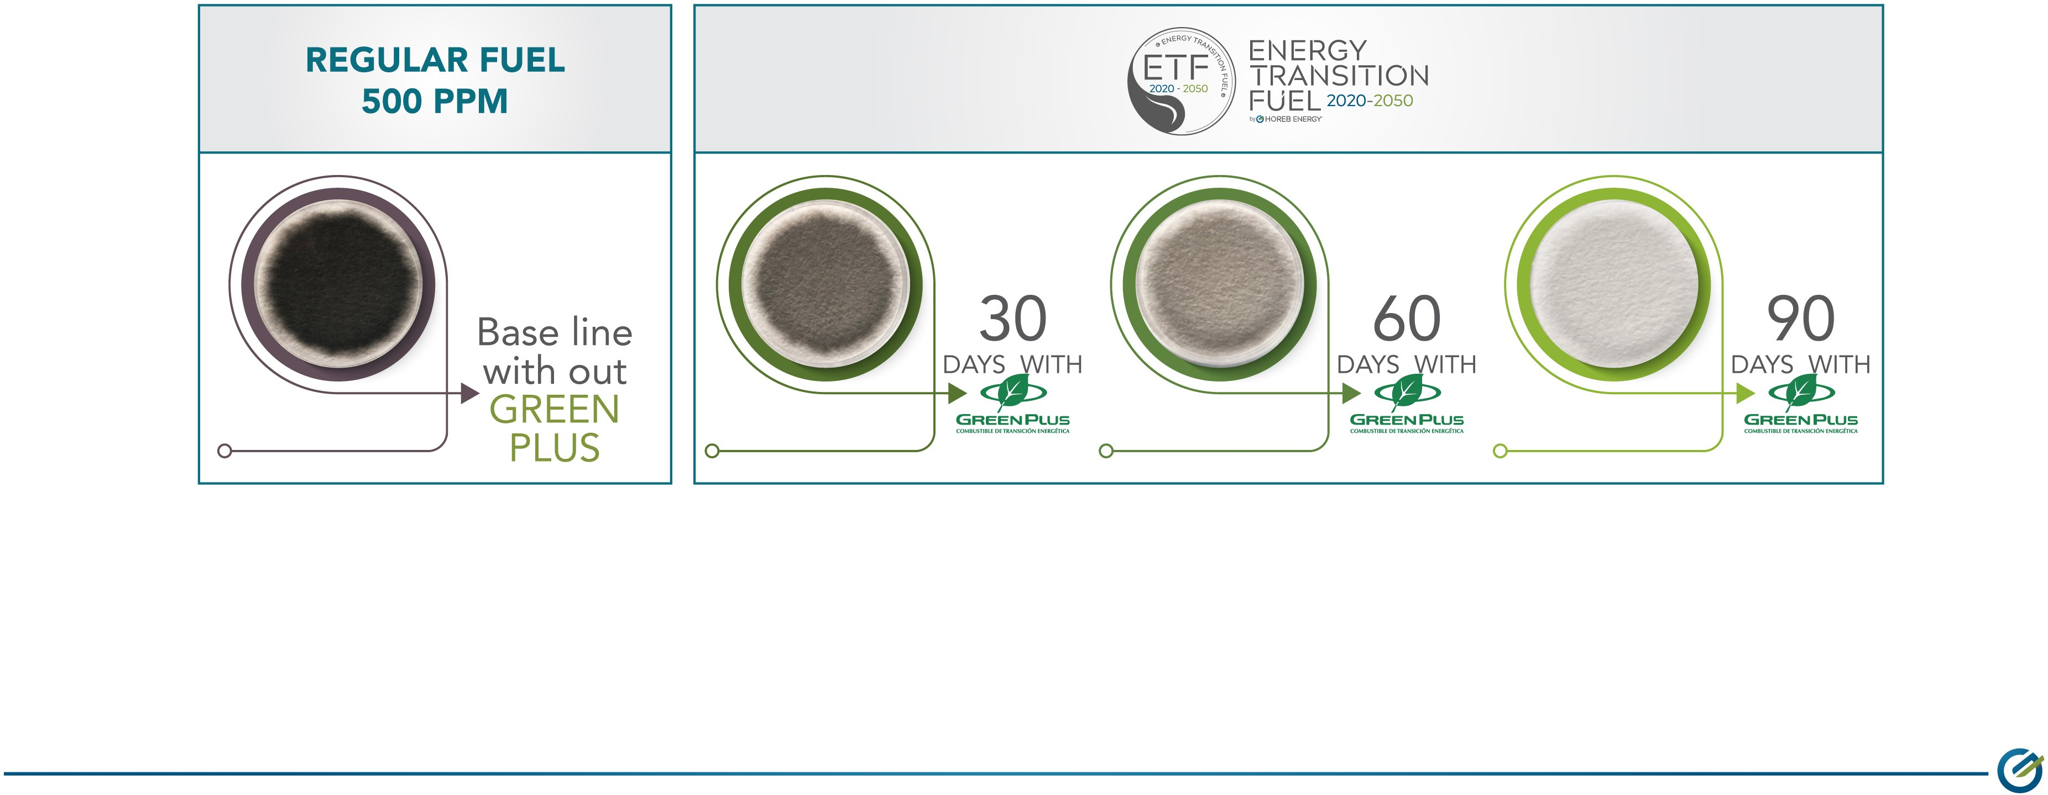


GRAVIMETRY FILTER ANALYSIS COMPARISON
Shows the reduction of PM 2.5 and Black Carbon with the use of Green Plus (ETF) in diesel fuel.
Functional Benefits

Slide 11
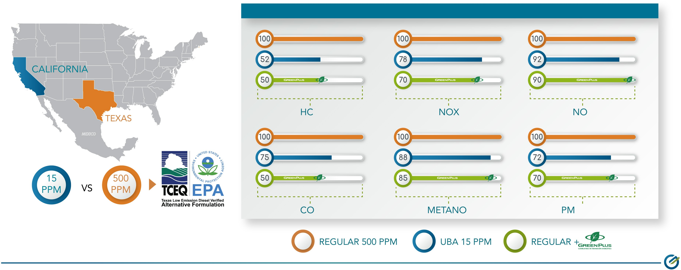
EMISSIONS REDUCTION IN TEXAS FUEL
Emissions total reductions about 55%
Functional Benefits

Slide 12
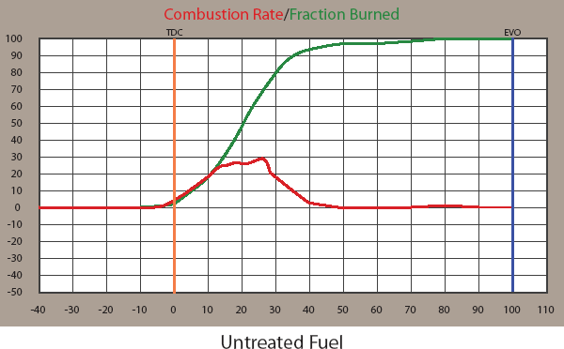
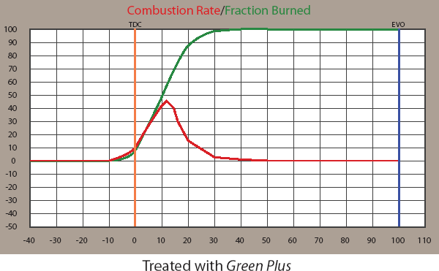
GreenPlus – Teste de Eficiência de Combustão
Os testes de eficiência de combustão mostram que o combustível tratado com Green Plus converte mais calor em energia do que o combustível não tratado.
A 20º do ponto morto superior (no gráfico abaixo), apenas 50% da gasolina não tratada foi queimada.
Em contraste, 86% do combustível tratado com Green Plus foi queimado no mesmo ponto.
Green Plus causa uma expansão mais rápida do gás e uma temperatura ligeiramente mais baixa. Isso resulta em maior pressão exercida na cabeça do pistão próximo ao ponto morto superior.
Isso equivale a uma maior eficiência térmica e menos emissões tóxicas.
86%
50%
COMBUSTÍVEL NÃO CATALIZADO
COMBUSTÍVEL CATALIZADO

Slide 13

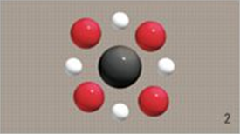
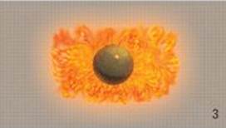
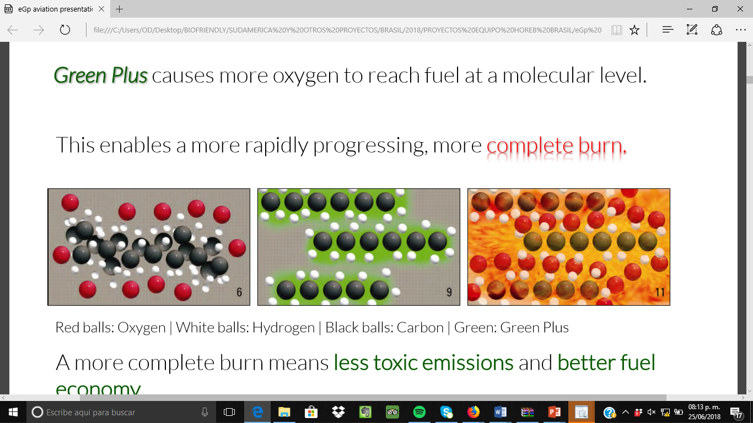
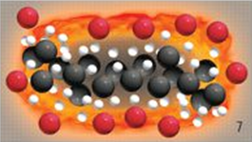
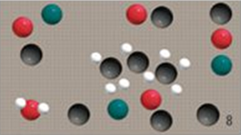
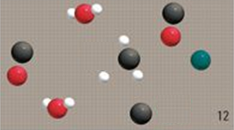

COMO TRABALHA O GREEN PLUS NO COMBUSTÍVEL?
Estado ideal
Combustão ideal
Combustível
normal
ACOMODAÇÃO DAS MOLÉCULAS
COMBUSTÃO
EMISSÃO DE POLUENTES
Com

Slide 14

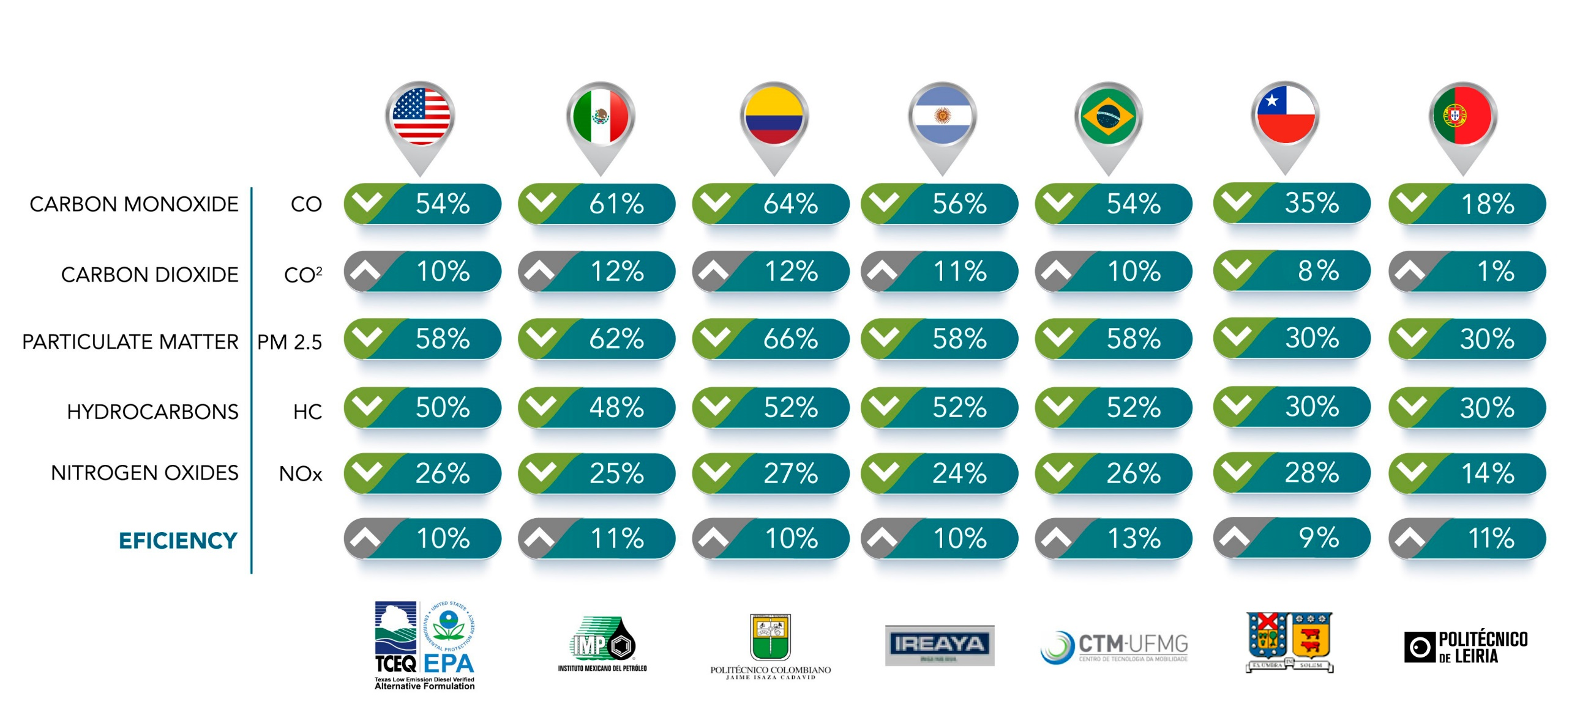



Resultados em Combustíveis nas Américas
MONÓXIDO DE CARBONO
54%
DIÓXIDO DE CARBONO
1.0%
1.2%
1.2%
1.0%
1.1%
1.0%
MATERIAL PARTICULADO
56%
54%
HIDROCARBONETOS
54%
ÓXIDO DE NITROGÊNIO
26%
EFICIÊNCIA
12%

Slide 15

MINING COMPANY USER
Long Term User (10 year +)
Energy Efficiency 7% more
Emissions Less by 50%

Slide 16

Cases de Sucesso no Brasil

Slide 17















Cases de Sucesso no Brasil

Slide 18

Cases de Sucesso no Mundo

Slide 19















Cases de Sucesso no Mundo

Slide 20




Validações Científicas

Slide 21
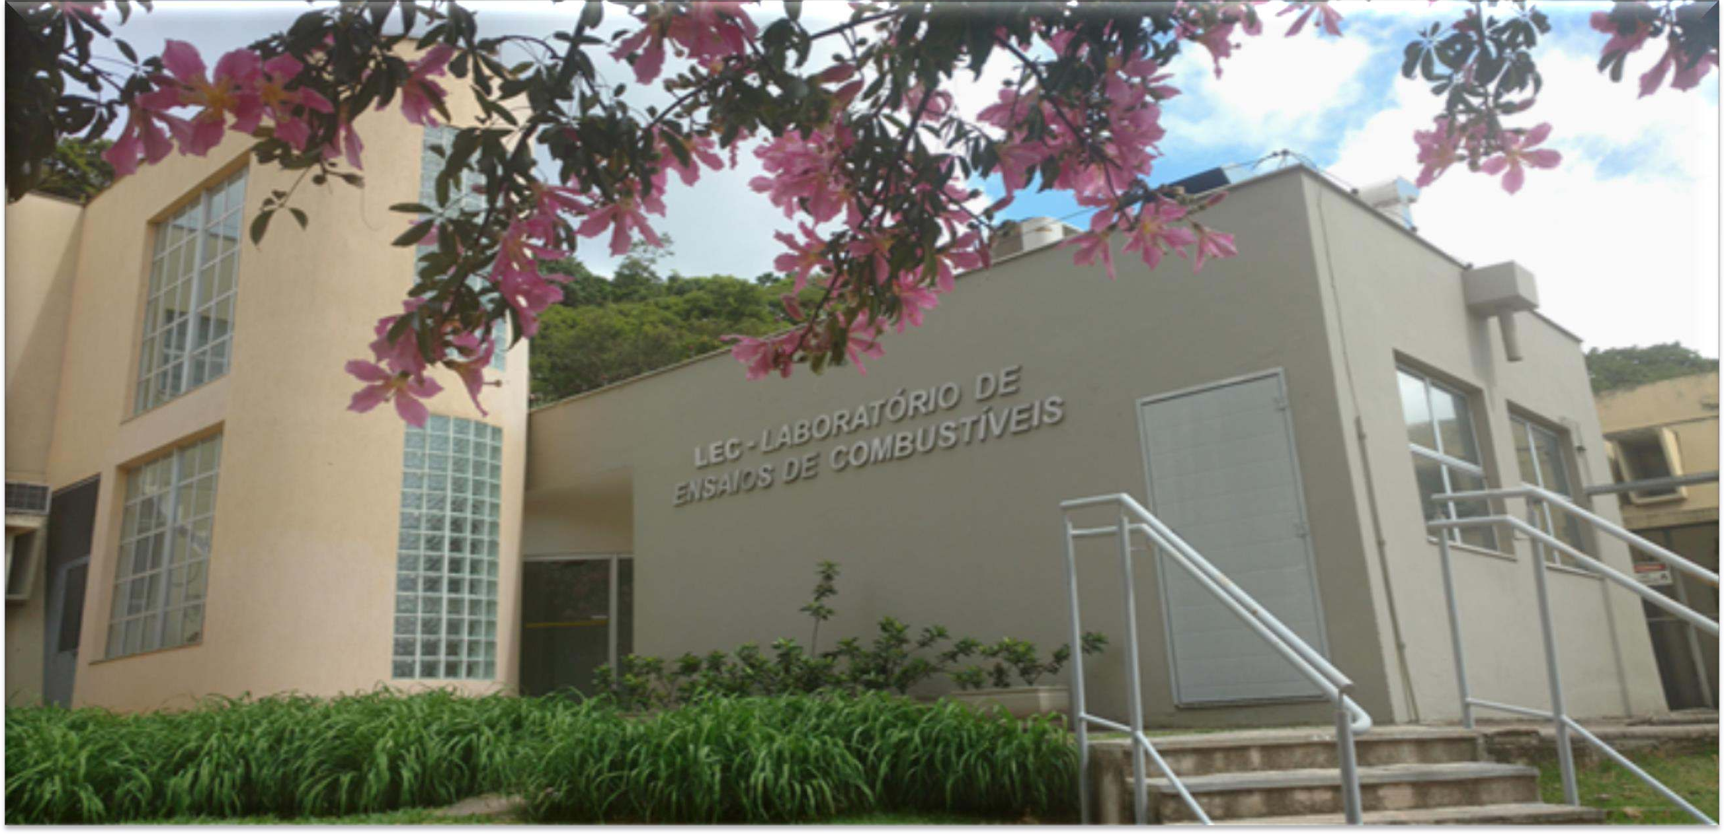

www.lec.qui.ufmg.br Fone: 31-34096650

Slide 22

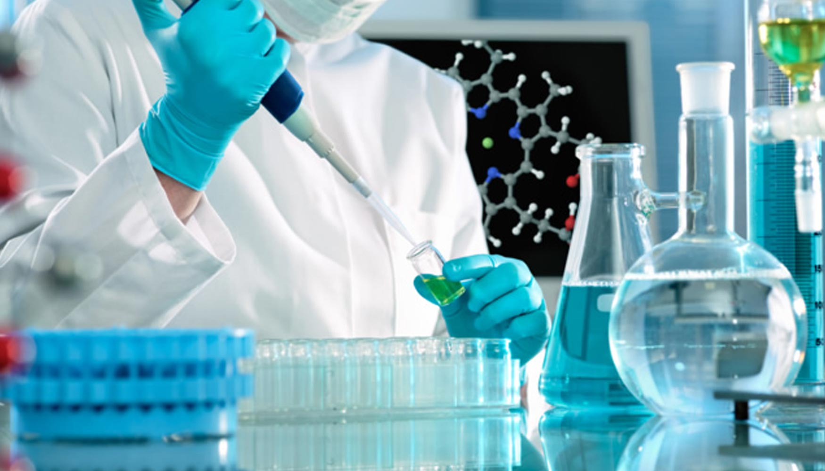
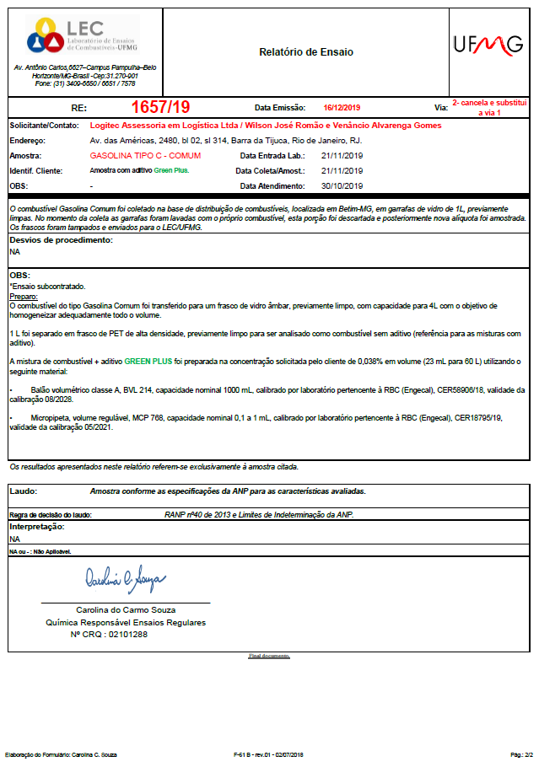

Slide 23
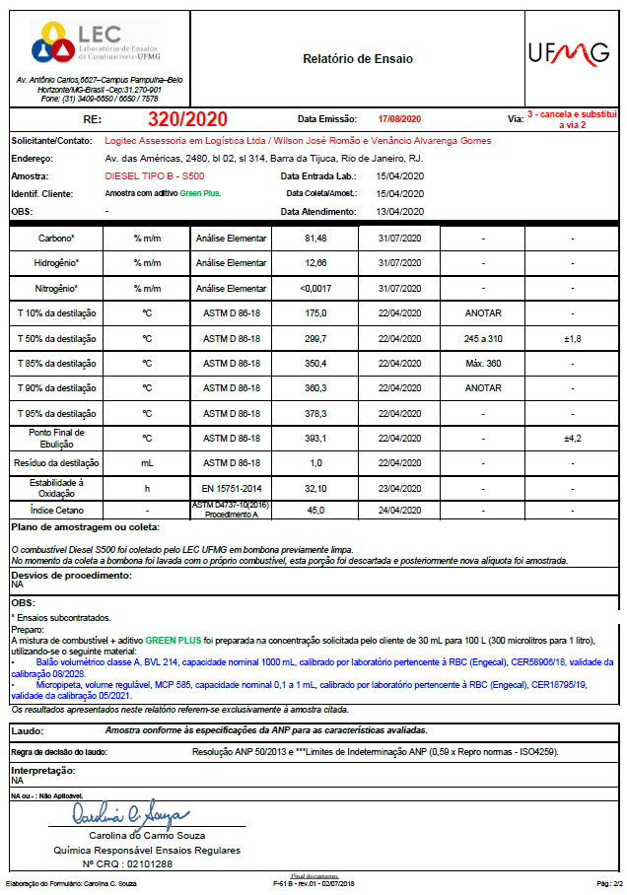

Slide 24
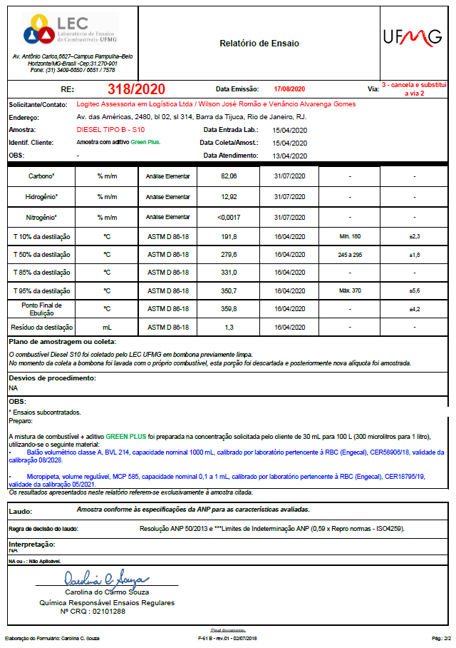

Slide 25


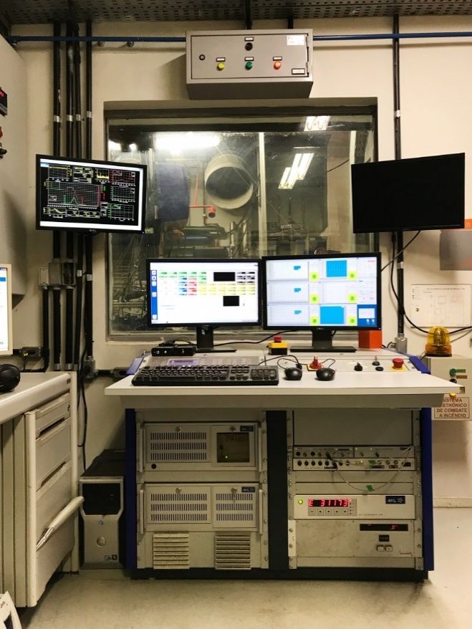
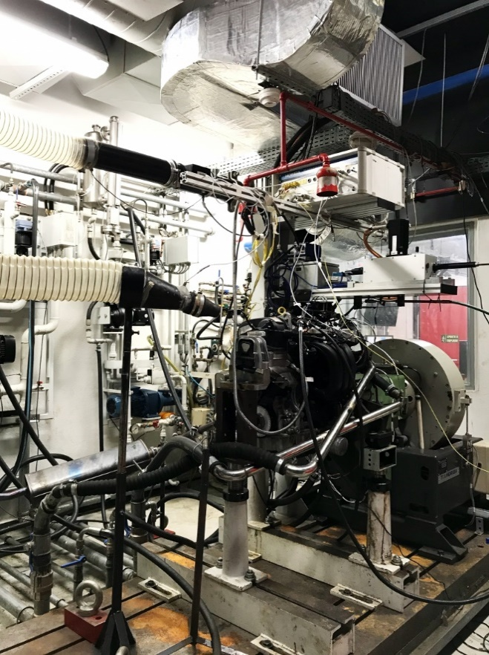
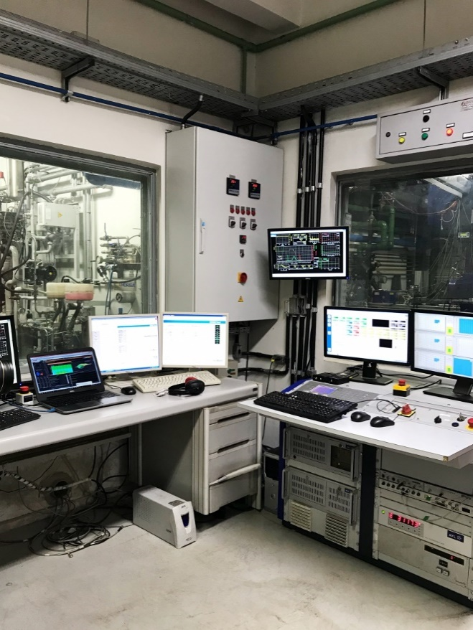
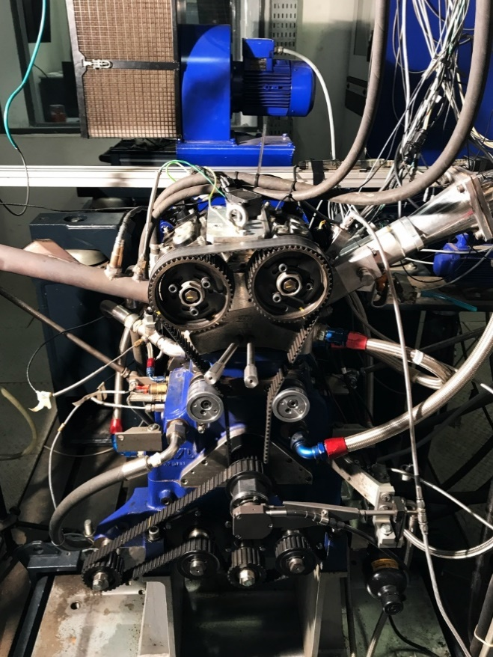

ENSAIOS NOS LABORATÓRIOS:
Fonte: https://www.elo.eng.ufmg.br/index.php?page=5&laboratorio=11

Slide 26
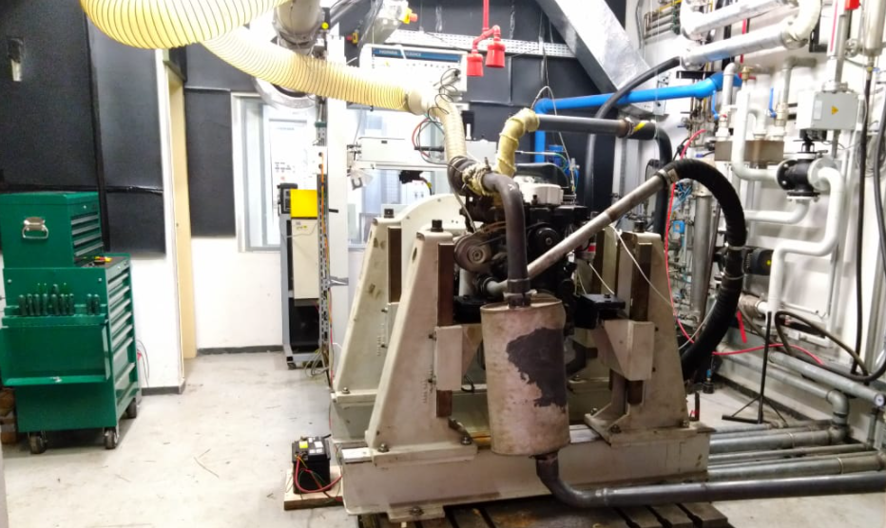
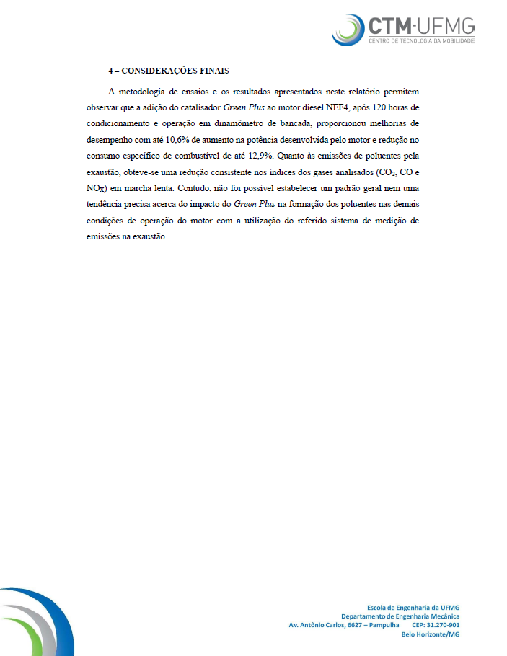

Slide 27
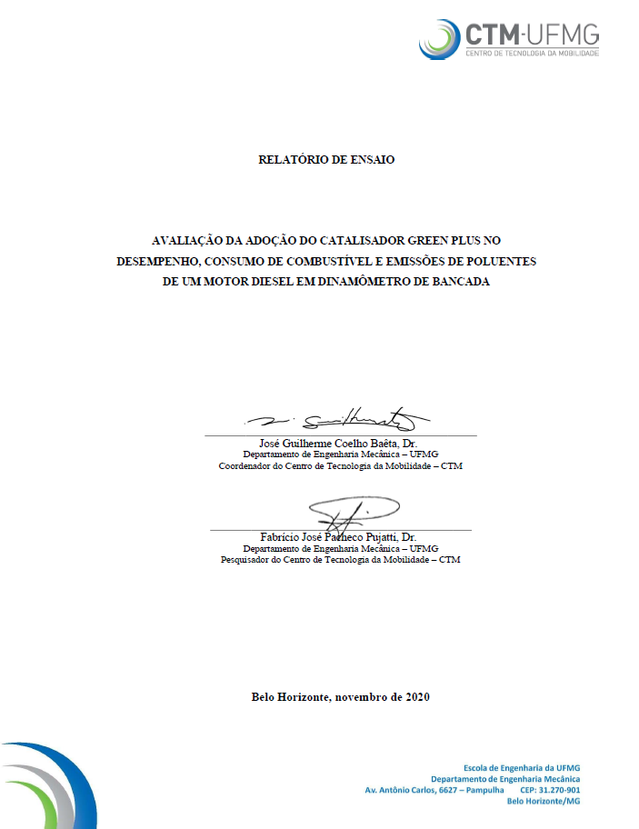

DIESEL S500

Slide 28
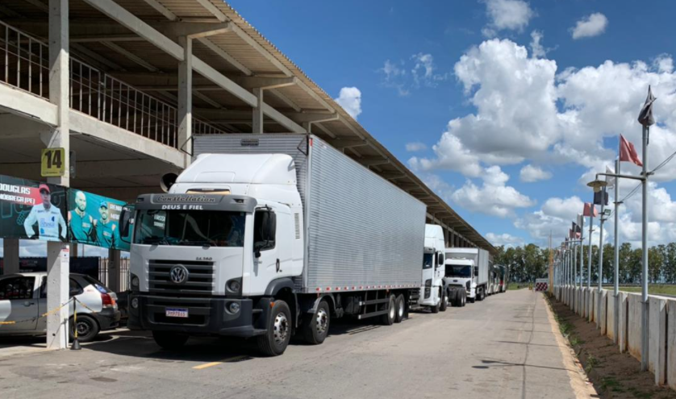

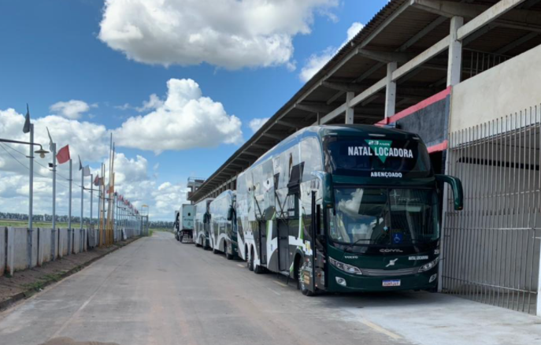
PROTOCOLO JOÃO PESSOA
26/04/2021 – 13/05/2021
DIESEL S10

Slide 29
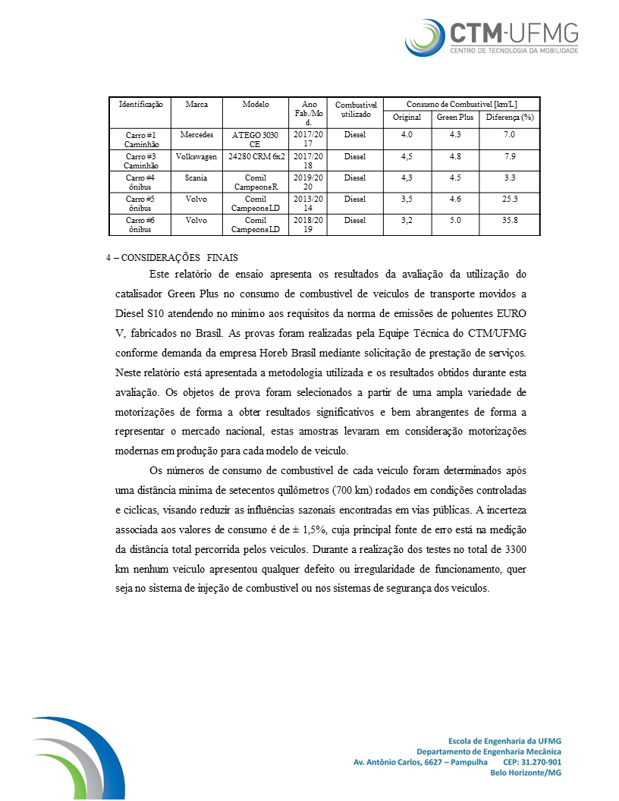
PROTOCOLO JOÃO PESSOA
26/04/2021 – 13/05/2021
DIESEL S10
EFICIÊNCIA ENERGÉTICA:
+ 15,86 %
LINHA BASE
GREEN PLUS

Slide 30
RESULTADOS EM USUÁRIOS FINAIS NO BRASIL
GASOLINA

Slide 31
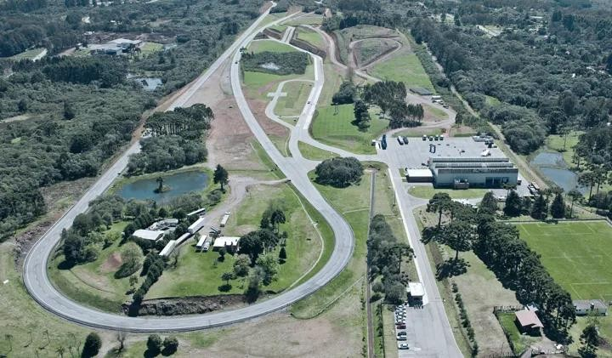
Local: Campo de Provas Estrada Arziro Galafassi, s/nº
- Linha Palmeiro,
Farroupilha - RS
Período:
09/12/2019
à 13/12/2019
Percurso Misto: (Aprox.
500Km/dia)
Pista de Prova CTR
(Circuito Rodoviário)
Trânsito da cidade de
Caxias do Sul (Urbano)

Slide 32
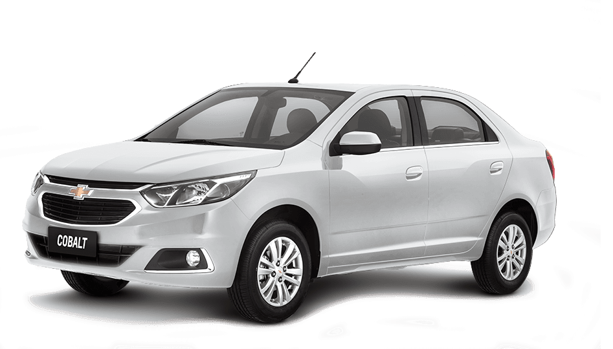
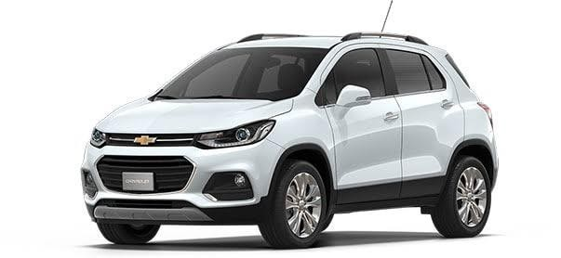
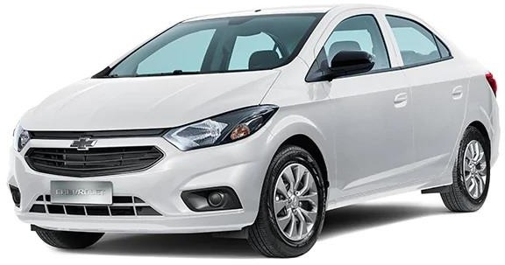
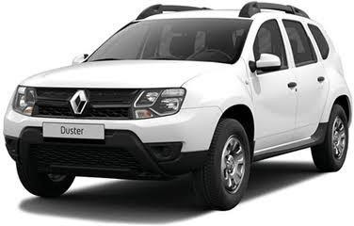
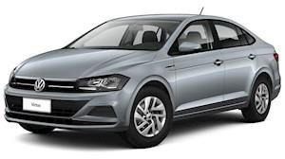
VEÍCULOS
TRACKER IYQ5685 2019
COBALT LTZ QQP3876 2019
ONIX QWS5087 2019/20
DUSTER QUA0161 2019/20
VIRTUS QWS4984 2019
Imagens meramente ilustrativas

Slide 33
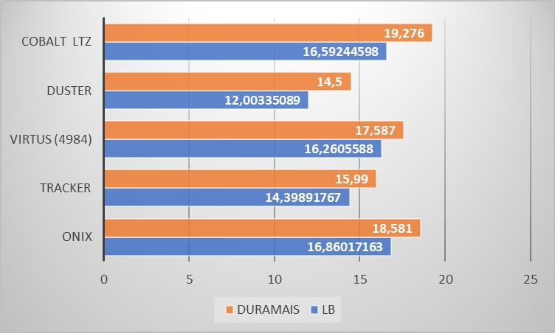
ANÁLISE DA EFICIÊNCIA ENERGÉTICA
Eficiência
Energética
Média
13%
SEM GREEN PLUS
CARRO | LB | DURAMAIS | %
ONIX | 16,860172 | 18,581 | 10%
TRACKER | 14,398918 | 15,99 | 11%
VIRTUS (4984) | 16,260559 | 17,587 | 8%
DUSTER | 12,003351 | 14,5 | 21%
COBALT LTZ | 16,592446 | 19,276 | 16%
CO2 5%
CO NO
-38% -26%
HC
-47%
MÉDIA DOS GASES

Slide 34
RESULTADOS EM USUÁRIOS FINAIS NO BRASIL
DIESEL S500

Slide 35

AGRONEGÓCIO
INTERIOR SÃO PAULO
DIESEL S500B

Slide 36
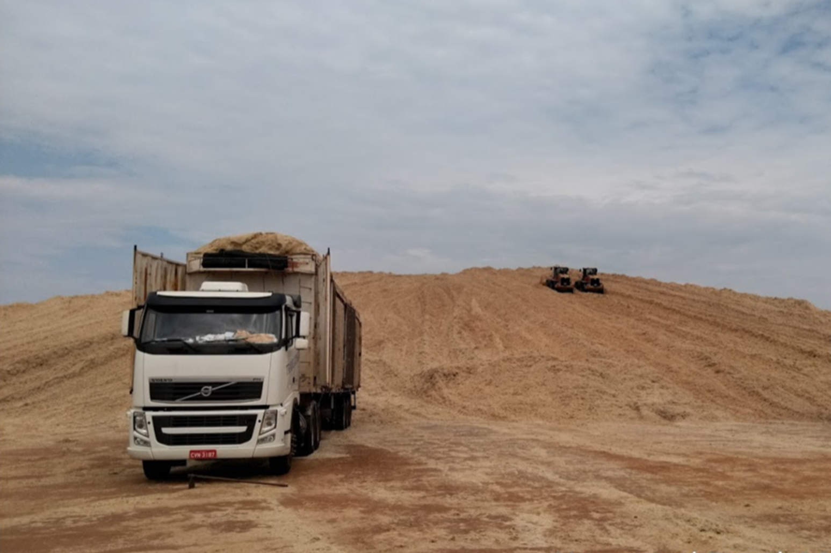
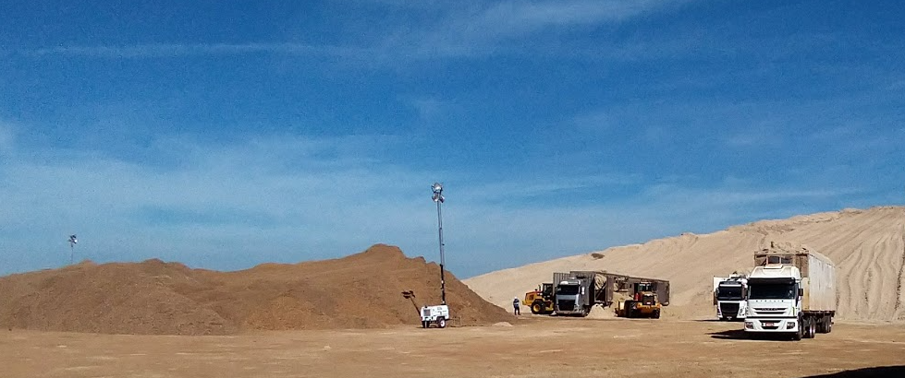

AGRONEGÓCIO

Slide 37
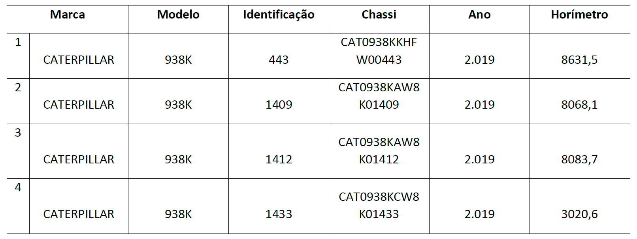

AGRONEGÓCIO
CATERPILLAR 938K

Slide 38
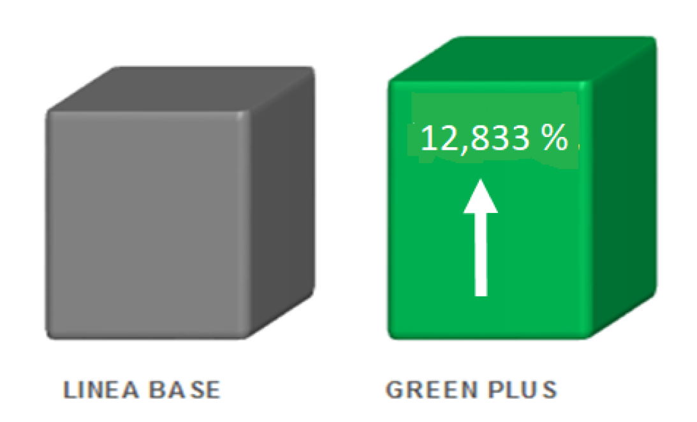
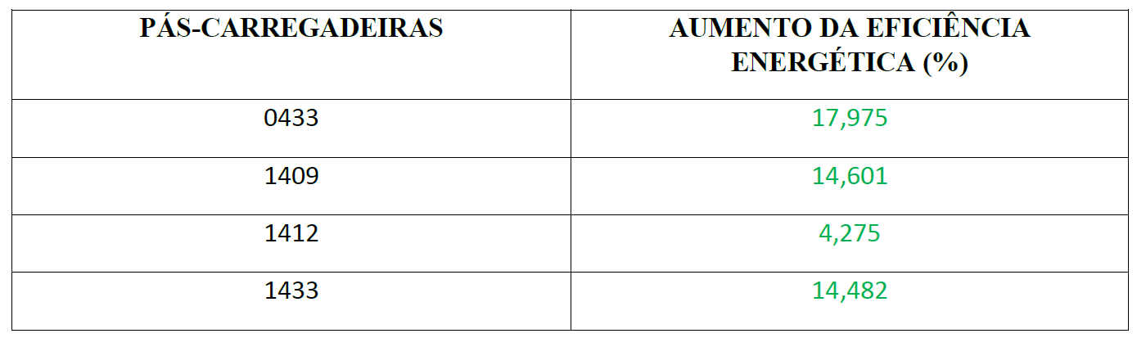
AGRONEGÓCIO
Eficiência Energética

Slide 39
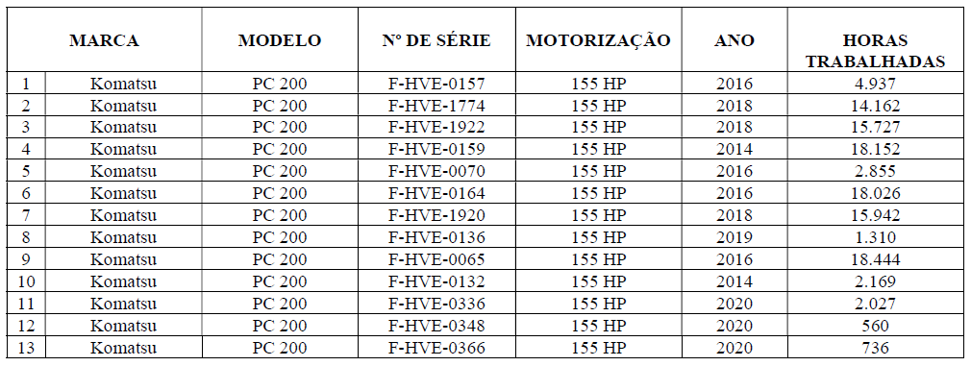

AGRONEGÓCIO
KOMATSU PC200
DIESEL S500

Slide 40
AGRONEGÓCIO
KOMATSU PC200
DIESEL S500
EFICIÊNCIA ENERGÉTICA:
+ 8,27 %
LINHA BASE
GREEN PLUS

Slide 41
RESULTADOS EM USUÁRIOS FINAIS NO BRASIL
DIESEL S10

Slide 42
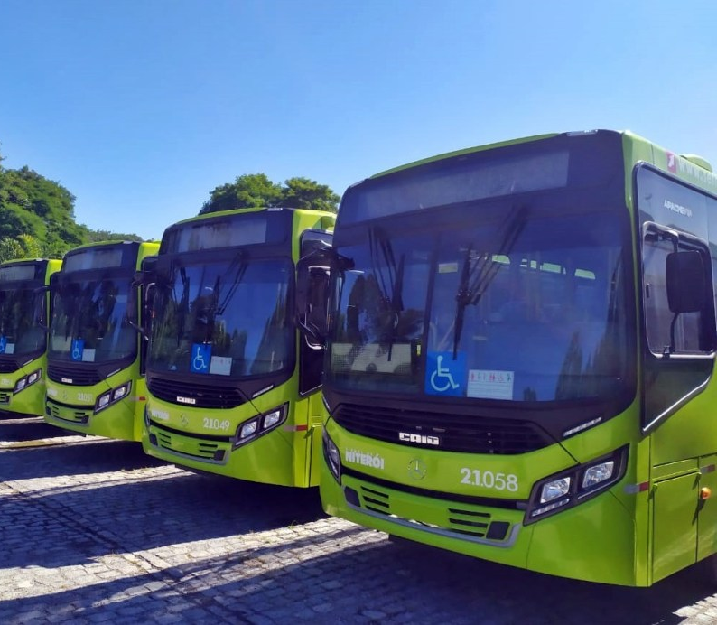


PROTOCOLO VIAÇÃO PENDOTIBA
17/03/2021 – 13/04/2021
DIESEL S10

Slide 43
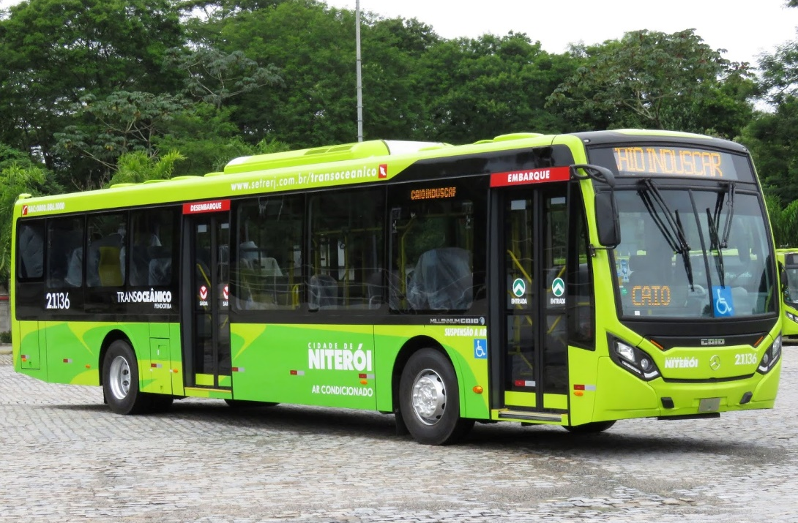



Slide 44



O CATALISADOR
“Uma Inovação Disruptiva
para Elevação do Poder Energético dos Biocombustíveis”

Slide 45






O Bio Booster é uma inovação desenvolvida no Brasil a partir do conceito e utilizando a nanopartícula do catalisador Green Plus, porém direcionada para uma melhor catalisação dos biocombustíveis, visando eminentemente o aumento do seu poder energético.

Slide 46

O que é o ?
É um catalisador em desenvolvimento no Brasil, com o apoio da UFMG, baseado em nanotecnologia líquida que é agregado aos biocombustíveis na proporção de 1/20.000 (50ppm), que atua através de sua estrutura molecular, sem modificar suas características físico-químicas, permitindo uma combustão mais limpa e completa objetivando aumentar a eficiência energética do biocombustível em + 7%.
Aprovado por:

Slide 47


NASCE UM NOVO COMBUSTÍVEL
ETANOL DE MAIOR PODER ENERGÉTICO
Aumentando a relação
custo x benefício
em função da gasolina ...
NAVIO
LINHA BASE
CTE *
MELHORA DA EFICIÊNCIA

Slide 48


Slide 49


ENSAIOS EM CAMPO: GASOLINA E ETANOL

Slide 50



Slide 51





MÉDIAS OBTIDAS:
ETANOL 9,07 % (1,5%)
GASOLINA 8,14 % (1,5%)
O carro #4 foi descartado devido a problemas
decorrentes da utilização de pneus remold.

Slide 52



17,66%
11%
650 RPM
800 RPM

Slide 53


Slide 54

VALIDAÇÕES NA EUROPA

Slide 55


PROCESSO DE CERTIFICAÇÃO EUROPÉIA
1ª ETAPA

Slide 56




Slide 57



Slide 58




REDUÇÃO DO ENXOFRE ~ 25%

Slide 59



Slide 60



Slide 61


REDUÇÃO DO ENXOFRE: ~ 5,8%

Slide 62


OBTENÇÃO DO CERTIFICADO CE

Slide 63


Slide 64





COMBUSTÍVEIS FÓSSEIS INTERNACIONAIS DISPONÍVEIS
COMBUSTÍVEL TRADICIONAL
COMBUSTÍVEL BAIXO EM ENXOFRE
COMBUSTÍVEL DE TRANSIÇÃO ENERGÉTICA
$
$
$
25%
25%
30%
SOx
NOx
PM
SOx
NOx
PM
SOx
NOx
PM
50%
14%
7%
CO
CH4
GEE
CO
CH4
GEE
CO
CH4
GEE

Slide 65




AÇÕES PARA REDUZIR 1 TONELADA DE GEE/hora
Plantio de 350.000 árvores
https://www.fundacionaquae.org/wp-content/uploads/2016/04/infografia_oxigeno.pdf
$ 2.000.000 USD
Instalação de 2 geradores eólicos
https://www.muyinteresante.es/icuanta-electricidad-produce-un-aerogenerador
$ 2.000.000 USD
Instalação de 15.000 painéis solares
$ 1.500.000 USD
https://climaticocambio.com/las-emisiones-de-co2-que-evita-la-energia-solar/
Utilização de 5.250 l de Combustível de Transição Energética
$ 5.000 USD
Fuente propia
https://www.eia.gov/tools/faqs/faq.php?id=667&t=3

Slide 66


QUEM SOMOS ?
HOREB Brasil é a subsidiária responsável pela Produção, Distribuição e Comercialização do Green Plus no Mercosul e Europa e do AVGreen para o mundo.

Slide 67


ESG

Slide 68
ESG

Slide 69

RIO DE JANEIRO
DUQUE DE CAXIAS

Slide 70


O Bolso do Usuário e o
Meio Ambiente
Agradecem pela
ATENÇÃO !

Slide 71


WILSON JOSÉ ROMÃO
DOWNLOAD DA APRESENTAÇÃO COMPLETA
Obrigado !
DIRETOR GERAL HOREB MERCOSUR
wjromao@horeb-mercosur.com www.horeb-latam.com
+55 (021) 99127-6505

